Slide 1

Pesquisa de Similares
Grupo 1
Allan Kelvin dos Santos
Caroline Batista Vantim
JOÃO PEDRO BERGAMASCO HERNANDEZ
Laila Michely Stence
Uilian de santana Leite

Slide 2
Cooperativa de Reciclagem
Sites que baseamos nosso projeto:
http://www.recicloteca.org.br
https://www.reciclasampa.com.br/artigo/tudo-que-nunca-te-contaram-sobre-reciclagem-de-garrafa-pet
https://recicleiros.org.br/programa-cidade-mais/

Slide 3





Recicleiros.org
Pontos Positivos
Programa Cidade +
O Cidade+ Recicleiros é o programa que implanta a coleta seletiva nos municípios e ajuda o setor empresarial a estar em dia com a obrigação da logística reversa.

Slide 4
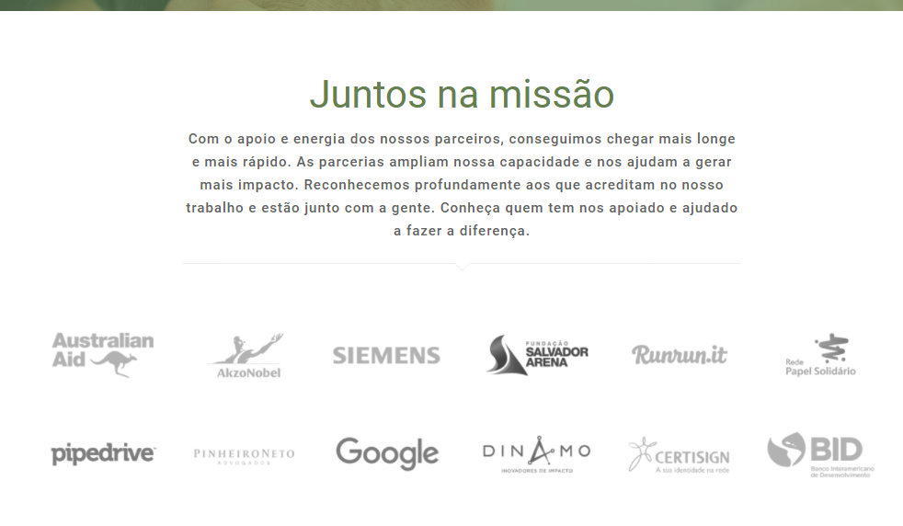
Recicleiros.org
Parcerias Fortes
Aonde aumenta a credibilidade do projeto.
Pontos Positivos

Slide 5
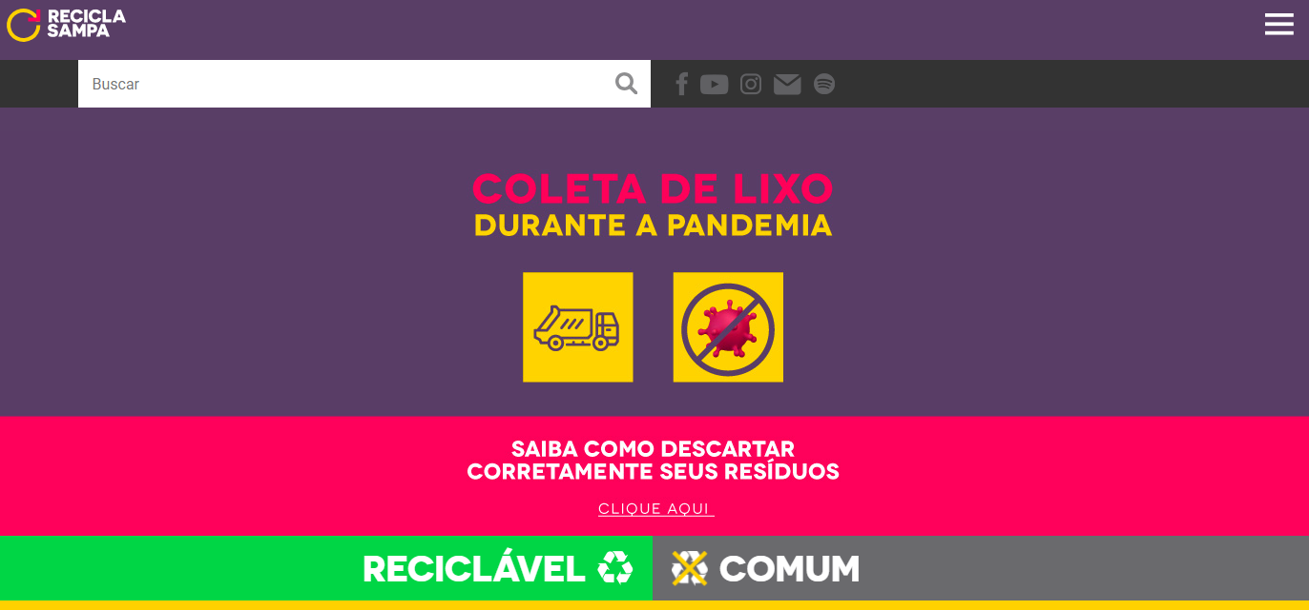
Recicla Sampa
Valorizar, respeitar e apoiar
Reconhecer o trabalho dos coletores e catadores que desempenham um trabalho fundamental para o meio ambiente e geram renda.
Pontos Positivos E NEGATIVOS
Resultados abaixo que o esperado
A reciclagem proposta é de 40% e está com 7% em uma cidade como São Paulo.

Slide 6

Recicloteca.org.br
Oficinas para os membros e comunidade
Atividades ensinando com reaproveitar os materiais coletados dando novas utilidades.
Pontos POSITIVOS E NEGATIVOS
Forma de renda
Por ser uma ONG, o projeto sobrevive de doações.

Slide 7
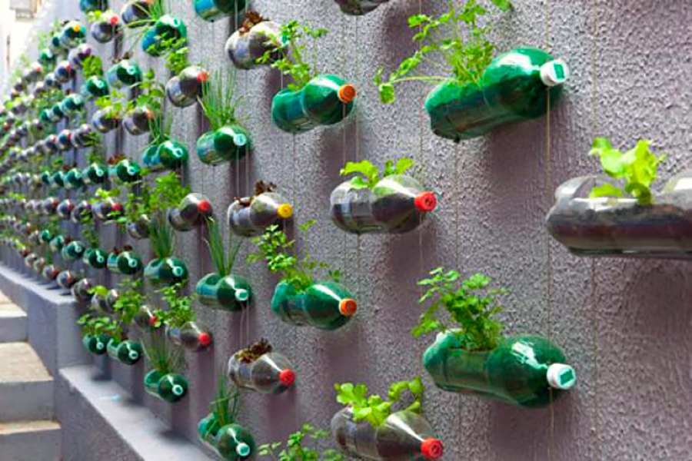
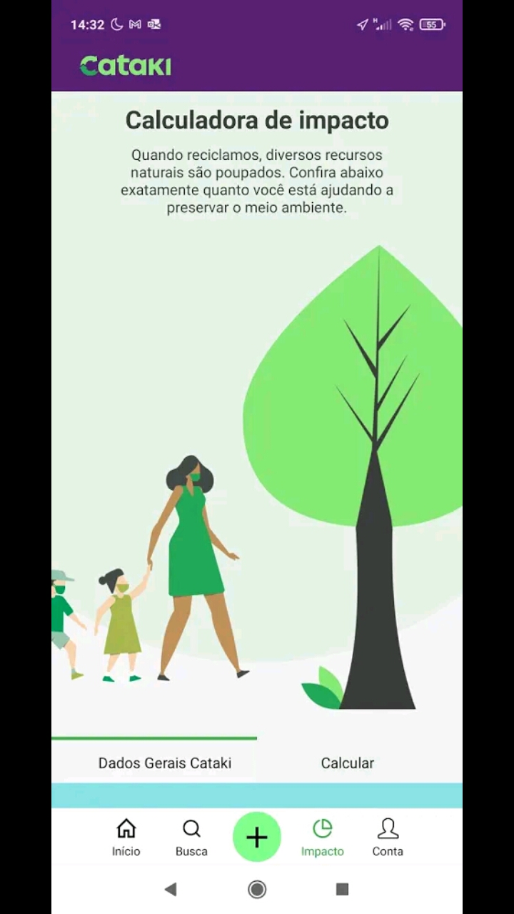
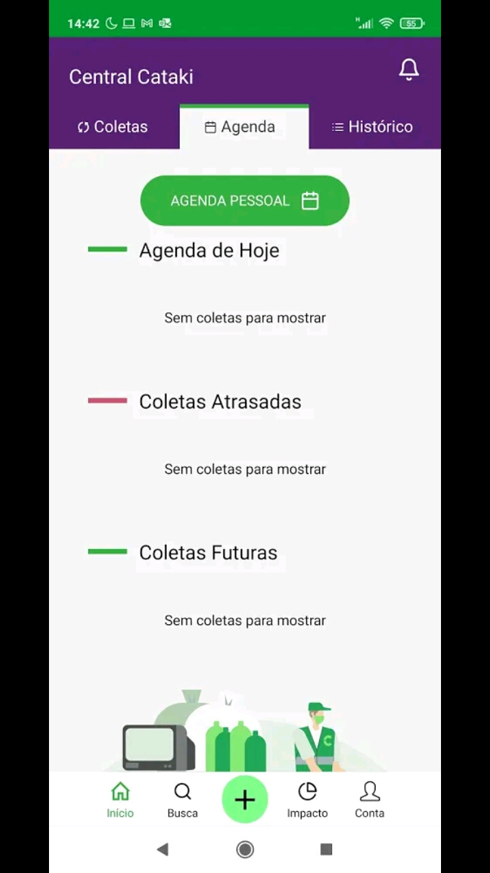
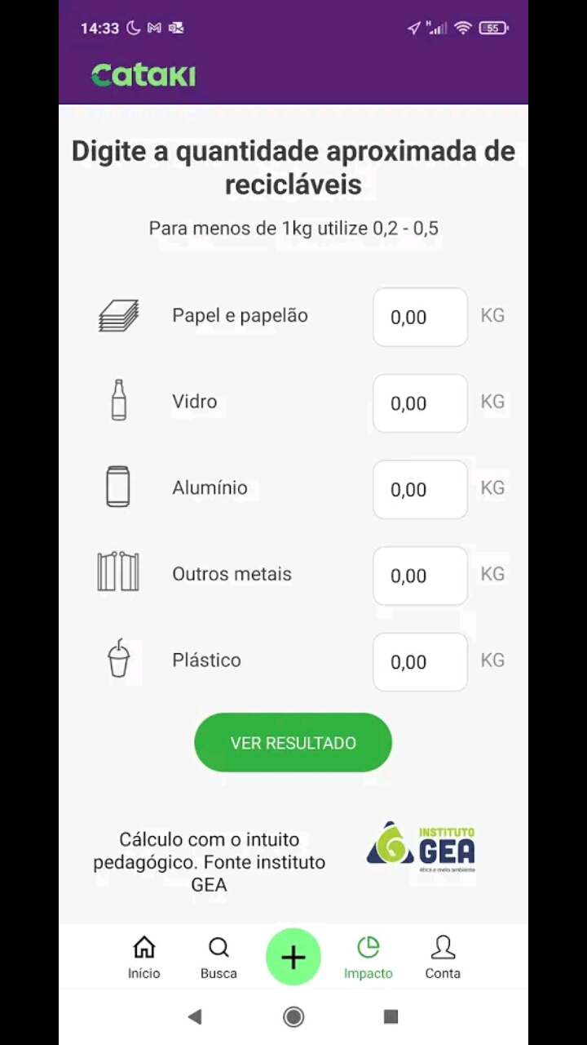
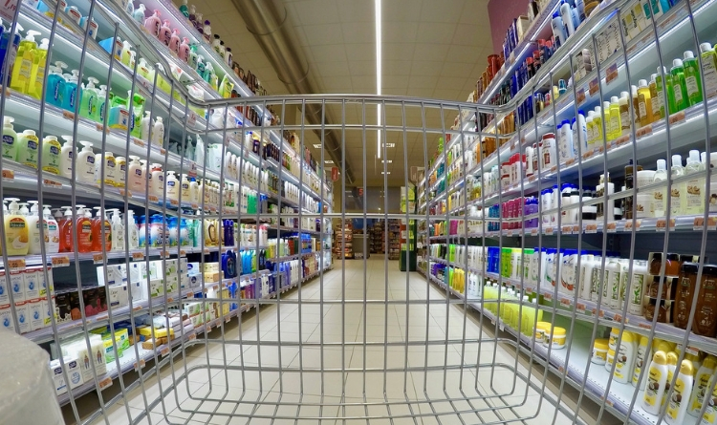
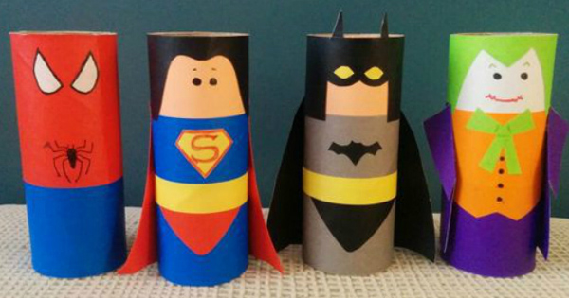
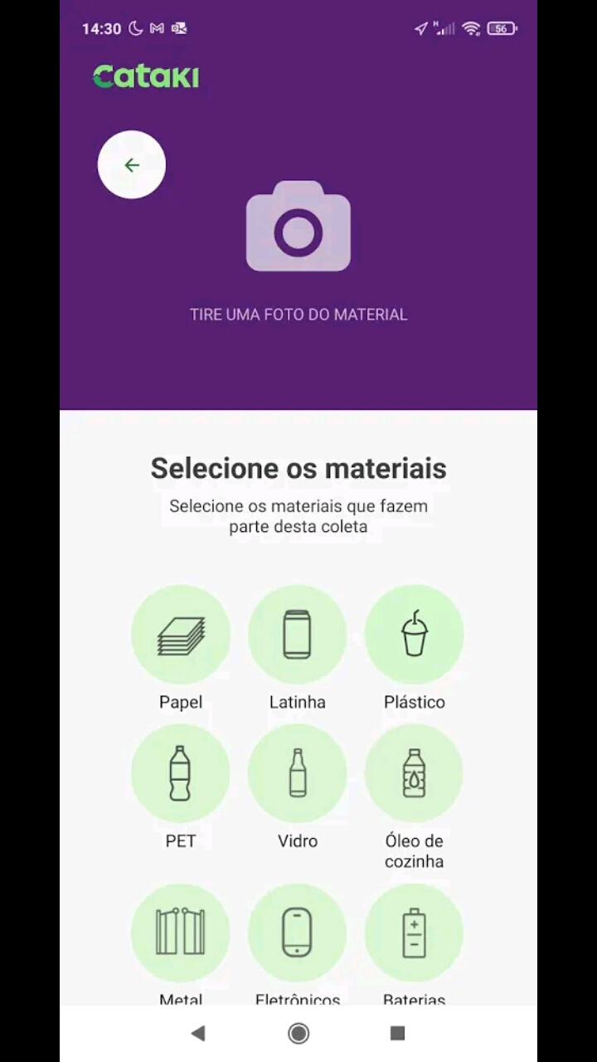
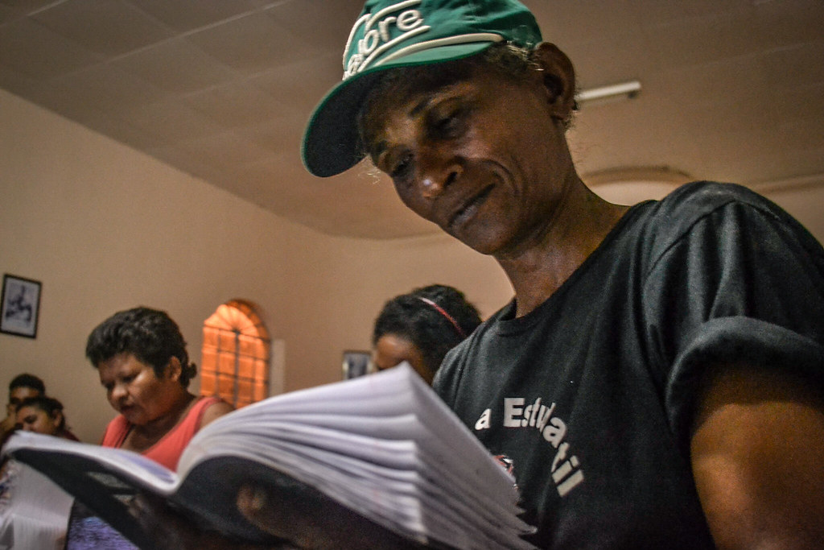
Painel Semântico

